Slide 1
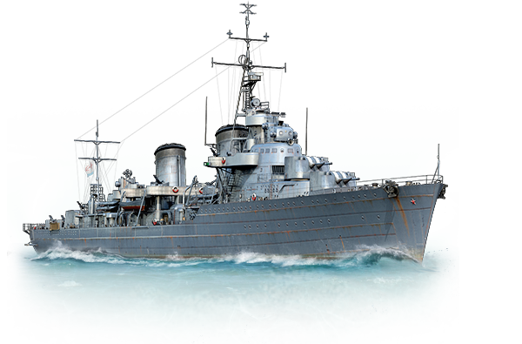
Героический Черноморский флот
1941 - 1945

Slide 2
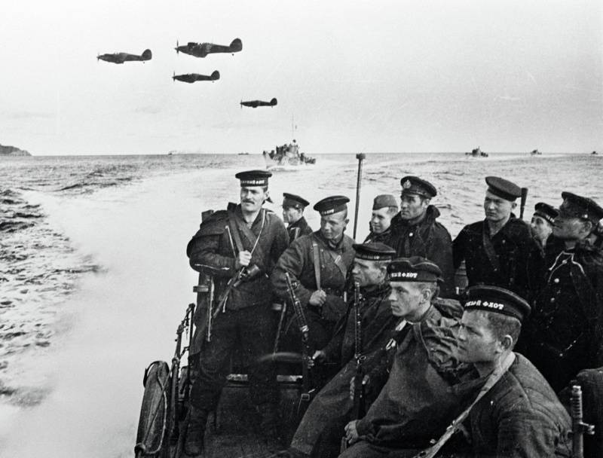
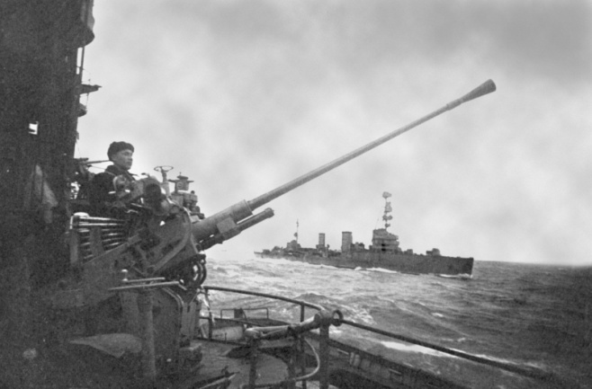
Черноморский флот был одним из самых подготовленных соединений Вооруженных сил СССР.
В его состав входили порядка 300 кораблей и катеров разных классов, в частности, 1 линейный корабль, 6 крейсеров, 16 лидеров и эсминцев, 47 подводных лодок, 600 самолетов различных типов.
Корабли Черноморского флота принимали участие в обороне Одессы, Севастополя, Новороссийска и в битве за Кавказ. Не только на море. Черноморцы пополняли ряды морской пехоты и гарнизонов, защищающих города. За ярость в бою немцы прозвали их «черной смертью».

Slide 3
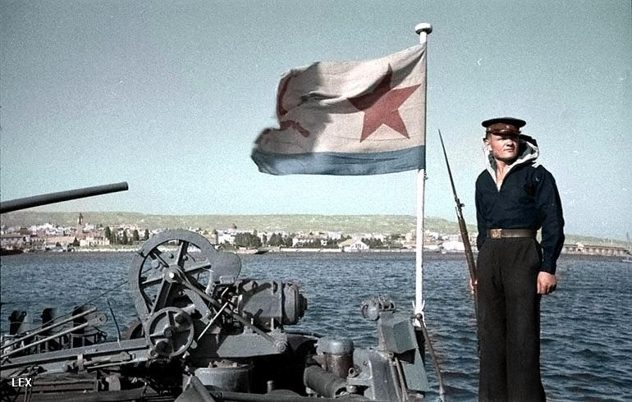
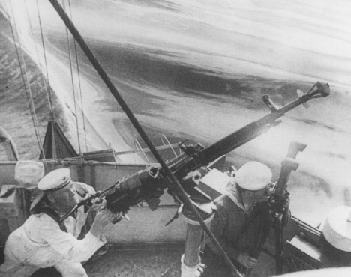
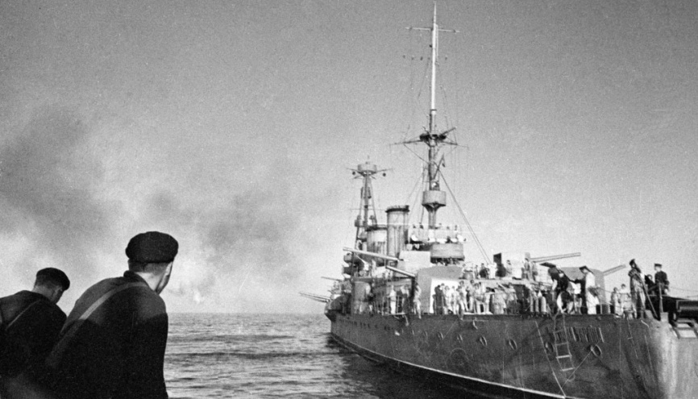
Флот располагал пятью базами: в Одессе, Николаеве, Новороссийске, Батуми и главной в Севастополе. Уже 22 июня 1941 года немецкая авиация нанесла бомбовый удар по Севастополю.
Впрочем, застать врасплох советских моряков не удалось.
Атаку отбили благодаря своевременному обнаружению эскадрильи противника радарами крейсера «Молотов».

Slide 4
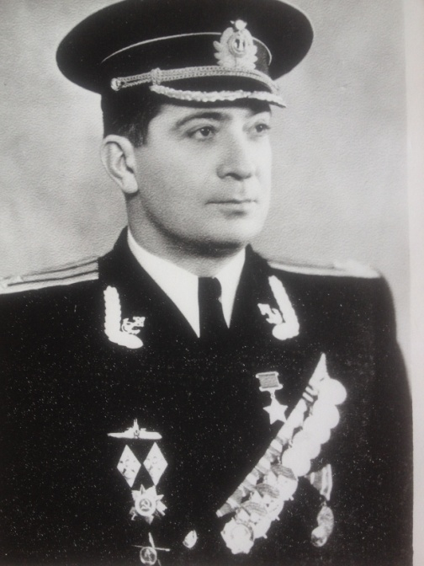
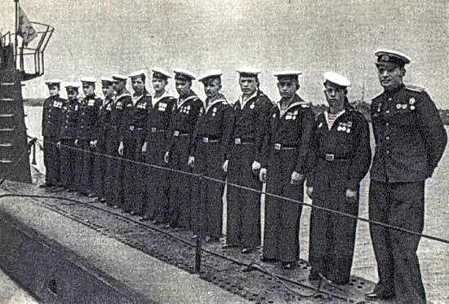
Астан Николаевич Кесаев
Герой Советского Союза, капитан I ранга
Родился 11 сентября 1914 года в селе Дигора (ныне - город Республики Северная Осетия-Алания), в семье служащего. Осетин. Окончил 7 классов. Жил в городе герое Севастополе
В Военно-Морском Флоте с 1933 года.
Проходил военную службу на Черноморском флоте: с сентября 1937 года по декабрь 1939 года - командир штурманской боевой части (БЧ-1) подводной лодки «А-3».
С октября 1940 года по февраль 1941 года - помощник командира ПЛ "Щ-206" и с февраля 1941 года - командир ПЛ "М-117".

Slide 5
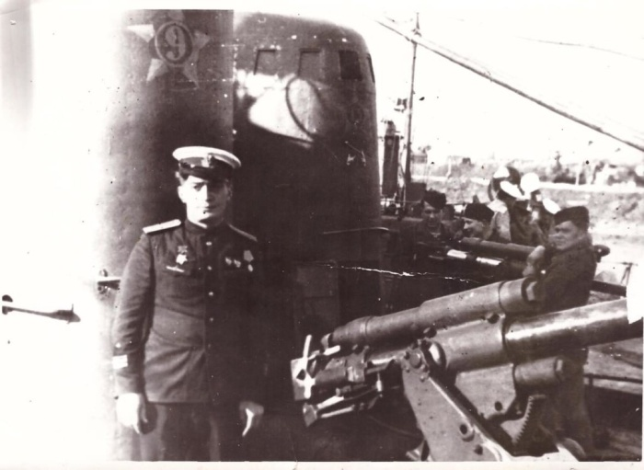
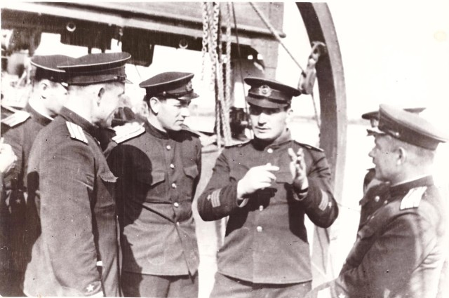
Под командованием капитан-лейтенанта Кесаева подлодка несла дозорную службу, высаживала разведывательные группы, осуществляла поиск и атаковала вражеские корабли на коммуникациях противника, срывая его перевозки воинских грузов между Крымом и западными черноморскими портами, а также эвакуацию отступающих с Крымского побережья советских войск.
В боевых походах командир ПЛ "М-117" проявлял исключительные отвагу и мужество.

Slide 6
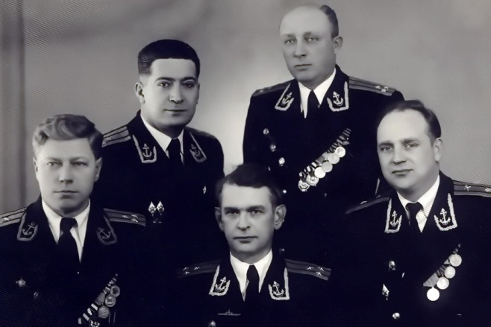
За период войны А.Н. Кесаев совершил четырнадцать боевых походов, провёл десять торпедных атак, выпустив 17 торпед. По данным, он потопил 6 транспортов и 3 десантные баржи противника.
Указом Президиума Верховного Совета СССР от 31 мая 1944 года за умелое командование подводной лодкой, образцовое выполнение боевых заданий командования и проявленные при этом геройство и мужество капитану-лейтенанту Кесаеву Астану Николаевичу присвоено звание
Героя Советского Союза с вручением ордена Ленина и медали "Золотая Звезда".

Slide 7
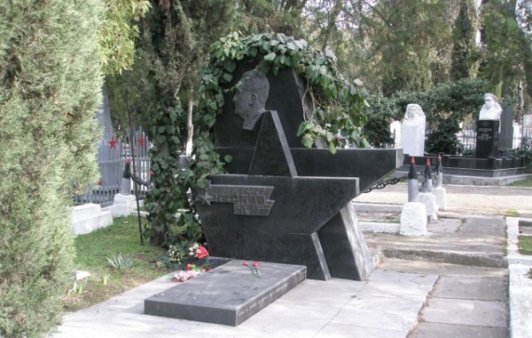
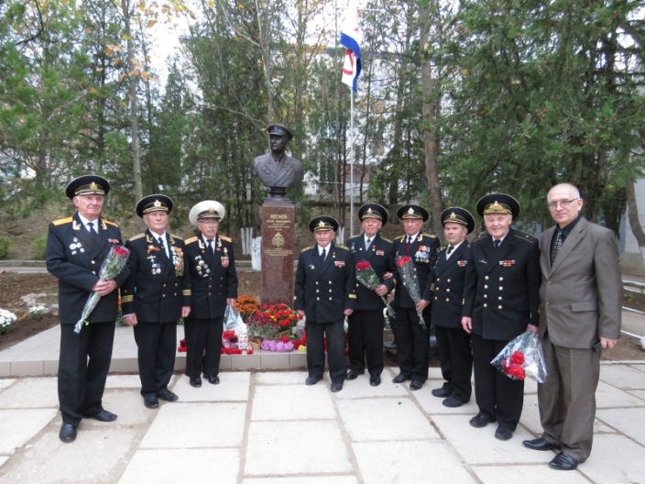
Скончался 16 января 1977 года. Похоронен на кладбище в Севастополе
Награды
Орден Ленина.
Три ордена Красного Знамени.
Ордена Отечественной войны 1-й степени.
Красная Звезда.
Медаль "За боевые заслуги"
Имя Астана Кесаева присвоено улицам в городах Севастополь
В городе Севастополь в честь Астана Кесаева названа средняя школа №4
Городской сквер имени Героя Советского Союза Астана Кесаева, был открыт 10 декабря 2019 года на одноименной улице в Гагаринском районе Севастополя.
В мемориальной части сквера на специальном постаменте был установлен мемориальный камень — фрагмент скалы из диабаза весом 37 тонн, который доставили в Севастополь из Северной Осетии-Алании, малой Родины Астана Кесаева.

Slide 8
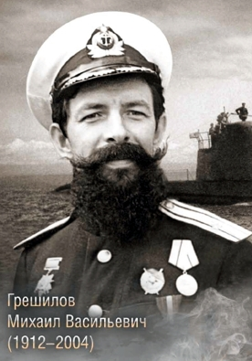
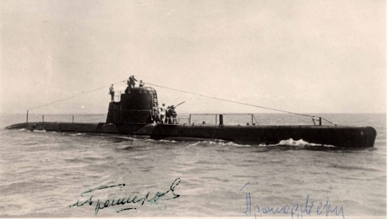
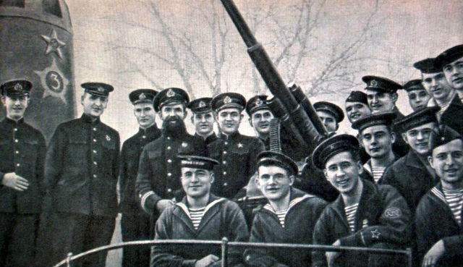
Отметился в боях на Черном море подводник, капитан 3-го ранга
Михаил Грешилов
На подлодке М-35 он потопил 4 транспорта противника, а в конце 1942 года, перейдя на лодку Щ-215, добавил к своему боевому счету еще 4 вражеских транспорта и две баржи.

Slide 9
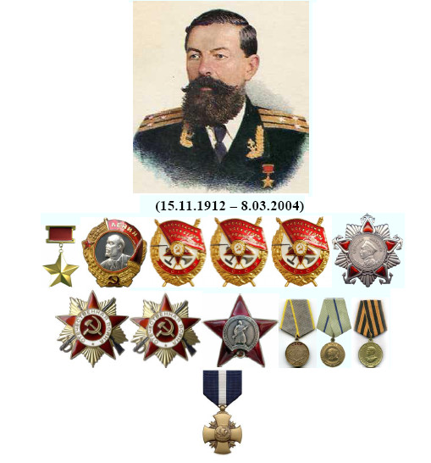
Указом Президиума Верховного Совета СССР от 16 мая 1944 года «за образцовое выполнение боевых заданий командования на фронте борьбы с фашистскими захватчиками по освобождению Крыма и проявленное при этом геройство» Грешилову Михаилу Васильевичу присвоено Звание Героя Советского Союза с вручением ордена Ленина и медали «Золотая Звезда»
.
Награды
Орден Ленина;
3 ордена Красного Знамени;
орден Нахимова 2-й степени;
2 ордена Отечественной войны 1-й степени;
орден Красной Звезды;
медали;

Slide 10
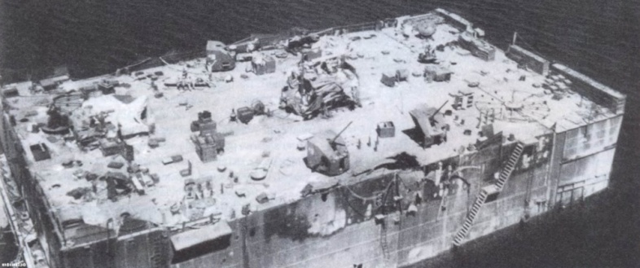
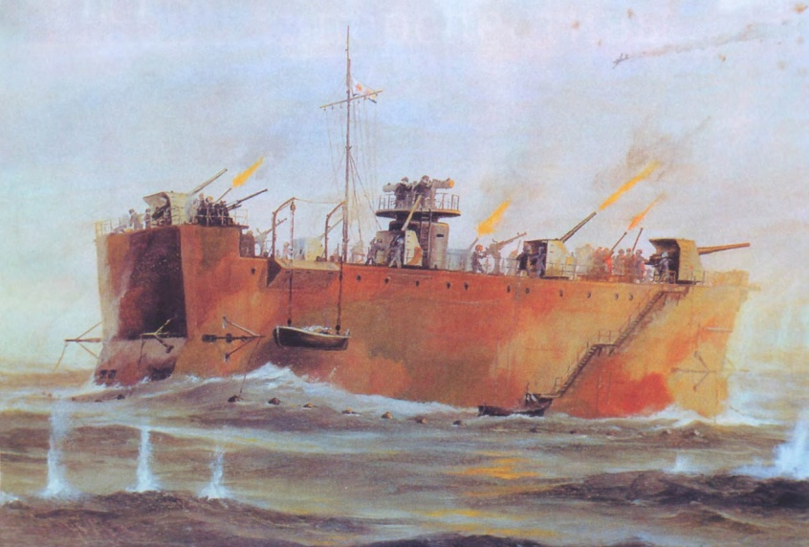
В состав Черноморского флота входил уникальный корабль – зенитная плавбатарея №3 «Не тронь меня!», которая участвовала в обороне Севастополя в 1941-1942 годах.
Самый странный в нашей военно-морской истории корабль, был сконструирован капитаном 1-го ранга Григорием Бутаковым.
Это была несамоходная плавучая стальная «баржа» прямоугольной формы, с пушками и зенитными пулеметами, размером 50 метров в длину, 30 метров в ширину, с высотой борта 15 метров.

Slide 11
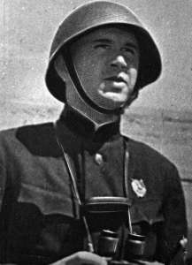
3 августа 1941 г. на отдельной плавучей батарее №3 был поднят военно-морской флаг СССР, и её экипаж во главе со старшим лейтенантом
Сергеем Мошенским приступил к несению службы.
Плавбатарея приступила к охране севастопольского неба, прикрытию зенитным огнём кораблей Черноморского Флота и противовоздушной обороне аэродрома на мысе Херсонес.
За 9 месяцев боев сумела уничтожить более 20 немецких самолетов

Slide 12
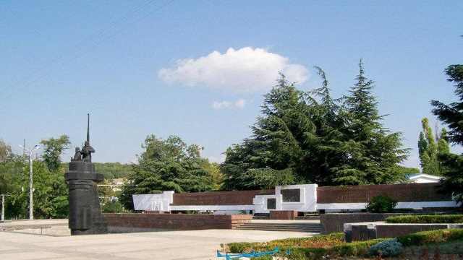
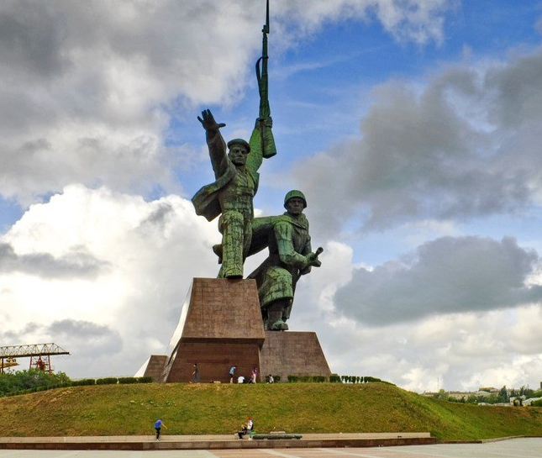
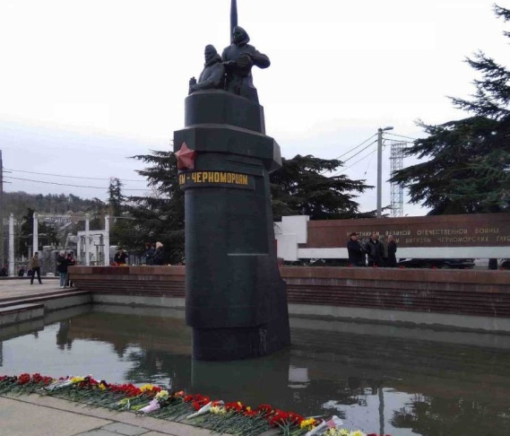
Памятники морякам и десантникам Черноморского флота в Крыму

Slide 13
